Slide 1

09-12-2025
CuidaSalud
Erwin Nuñez
Capstone - 001D
Jazna Meza
Juan Mellado

Slide 2

09-12-2025
Equipo
Erwin Nuñez
Jefe de proyectos | equipo de desarrollo
Creación de solución

Slide 3


09-12-2025
Problema
La atención primaria de salud enfrenta dificultades para gestionar y analizar de manera centralizada las alertas provenientes de mediciones clínicas como glucosa, presión arterial, saturación de oxígeno y temperatura. Actualmente, los datos se encuentran dispersos y sin una trazabilidad clara, lo que genera respuestas tardías ante situaciones críticas y limita la capacidad de los CESFAM para identificar patrones, medir tiempos de reacción y tomar decisiones basadas en datos. Esta situación afecta directamente a pacientes crónicos, equipos médicos y gestores de salud, quienes requieren información oportuna y organizada para prevenir riesgos y mejorar la calidad de la atención.

Slide 4

09-12-2025
Solución
El proyecto propone un sistema analítico que centraliza las mediciones de salud, automatiza la generación de alertas según niveles de severidad y ofrece indicadores clave como cantidad de alertas, tiempos de respuesta y distribución de enfermedades por comuna. Esta herramienta permite visualizar tendencias, priorizar casos urgentes y fortalecer la gestión clínica mediante datos confiables y accesibles. Con ello, el sistema mejora la eficiencia operativa, facilita la toma de decisiones y apoya el trabajo de los equipos de salud en la atención primaria.

Slide 5

09-12-2025
Objetivos
General
Desarrollar un sistema funcional de apoyo al seguimiento clínico que permita registrar mediciones, gestionar alertas, facilitar comunicación entre pacientes y cuidadores

Slide 6
09-12-2025
Objetivos
Específicos
Mejorar la integridad y trazabilidad de los datos clínicos de los pacientes
Lograr que el ≥95% de las mediciones relevantes queden registradas y asociadas correctamente a cada paciente dentro del sistema, reduciendo la pérdida de información y los errores humanos propios de procesos manuales o inexistentes.
Aumentar la continuidad del seguimiento clínico de pacientes crónicos y adultos mayores
Conseguir que, mediante el uso del sistema, un ≥80% de pacientes mantenga registros periódicos de sus mediciones según la frecuencia definida por el profesional, mejorando la continuidad del cuidado respecto a la actualidad.
Disminuir el riesgo de no detección oportuna de alteraciones en las mediciones
Reducir el tiempo estimado en que un cuidador o profesional identifica una situación de riesgo (mediciones fuera de rango), de modo que, gracias a las alertas automáticas del sistema, se acorte en al menos un 30% el tiempo de detección en comparación con la revisión manual o no sistematizada.
Incrementar la participación activa de pacientes y cuidadores en el autocuidado
Lograr que el 70% de los registros provenga de autoinformes realizados por pacientes y cuidadores, fomentando el autocuidado y disminuyendo la dependencia exclusiva del registro en consulta presencial.

Slide 7
09-12-2025
Alcances
Limitaciones
Registro digital de parámetros clínicos para pacientes autovalentes y postrados.
Alertas automáticas y dashboard médico interactivo.
Reportes personalizados para pacientes, cuidadores y centros de salud.
Gestión de usuarios y sistema de notificaciones.
Ingreso manual inicial sin integración con dispositivos biomédicos.
Orientado solo a adultos mayores.
Requiere acceso a internet y dispositivos.
No tiene versión móvil

Slide 8
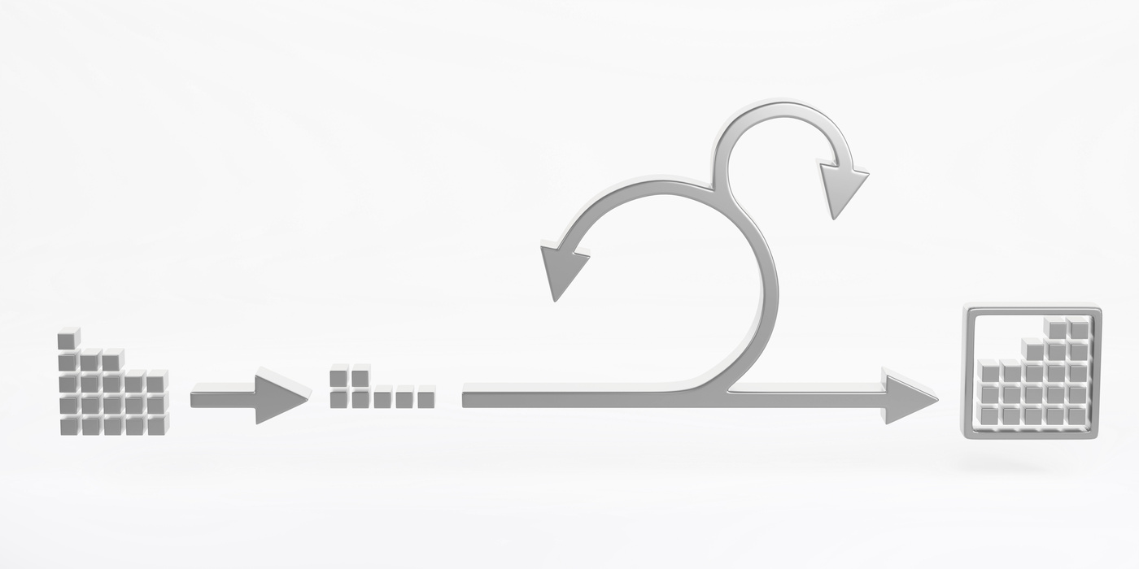
09-12-2025
Metodología
Scrum permite gestionar el desarrollo del proyecto de manera iterativa e incremental.
Sprints son ciclos cortos de trabajo donde se priorizan los requerimientos más importantes y se generan entregables funcionales al final de cada ciclo.
Esto permitirá recibir retroalimentación continua y hacer ajustes oportunos, asegurando que el proyecto cumpla con los objetivos planteados de manera eficiente y adaptativa.
Roles: Product Owner, Scrum Master, Equipo de desarrollo

Slide 9
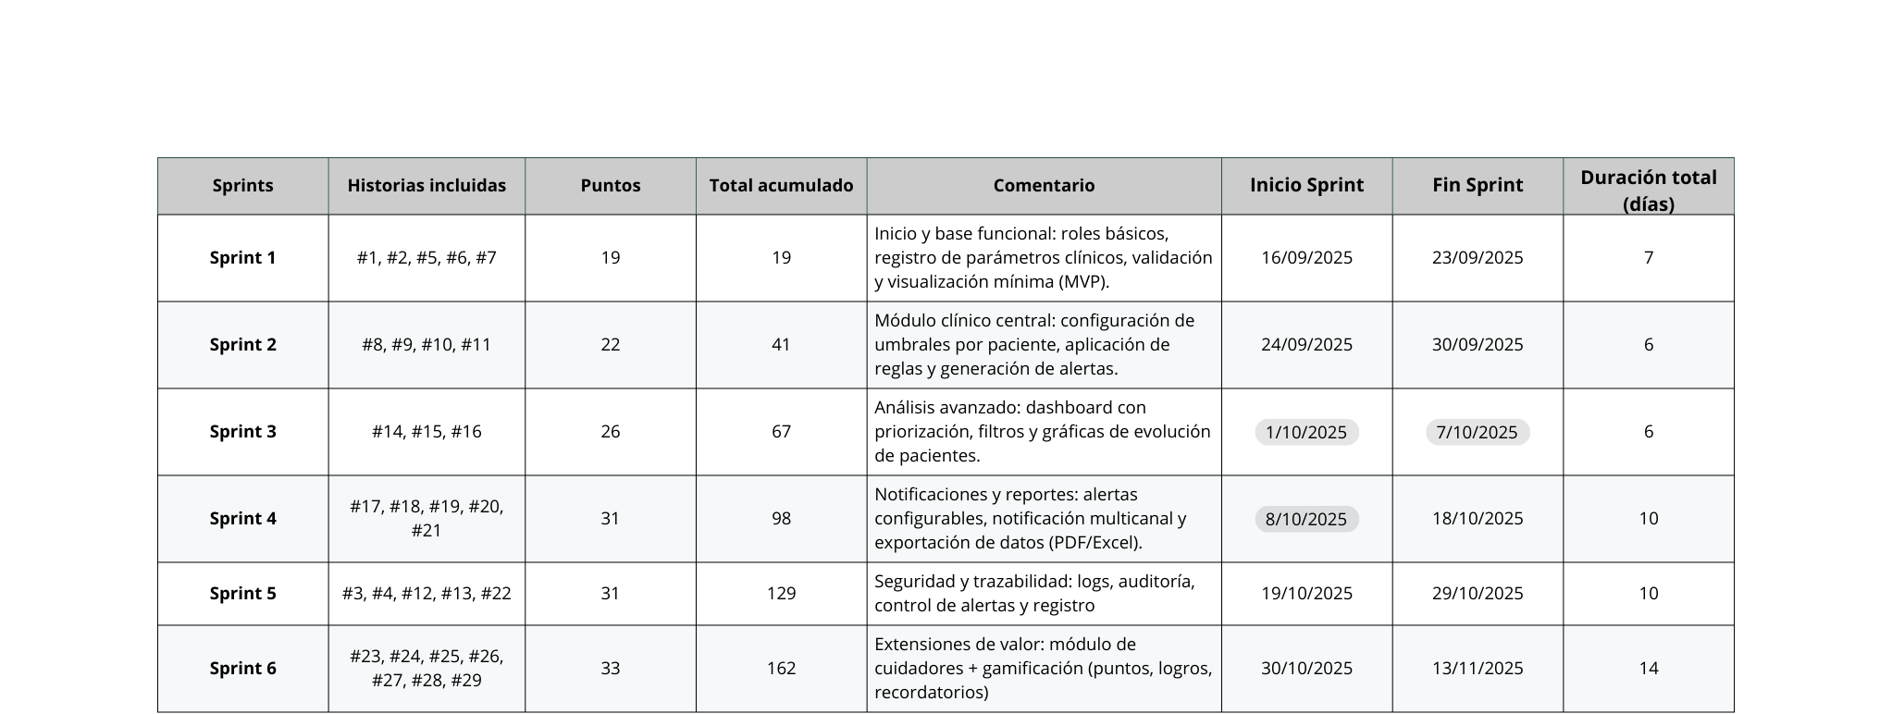
09-12-2025
Planificación Temporal

Slide 10
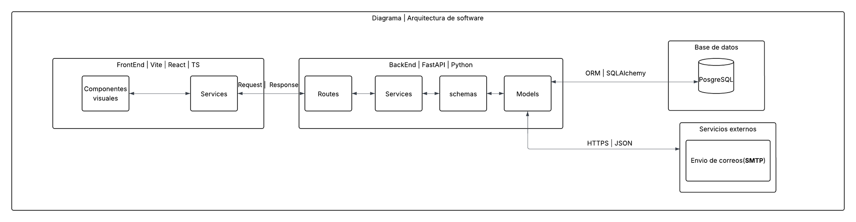
09-12-2025
Arquitectura del software

Slide 11
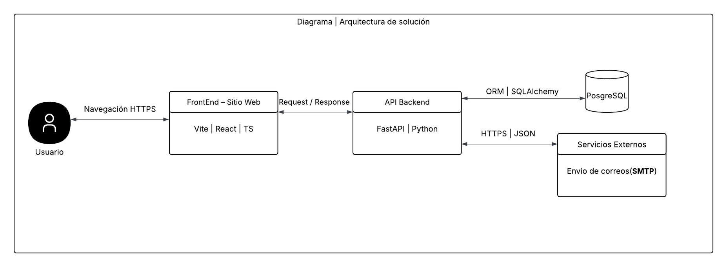
09-12-2025
Arquitectura de la solución

Slide 12
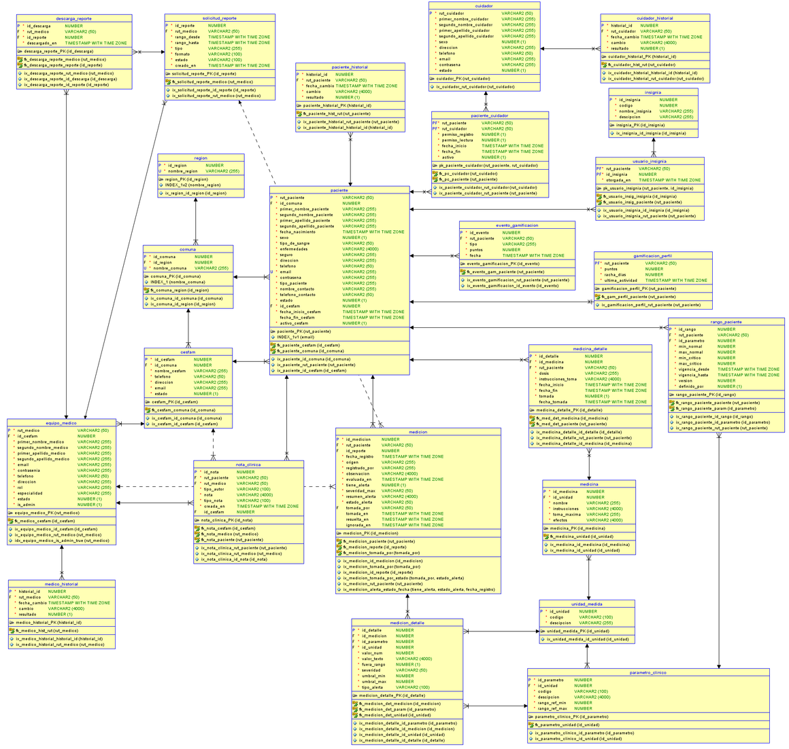
Modelo de datos
09-12-2025

Slide 13
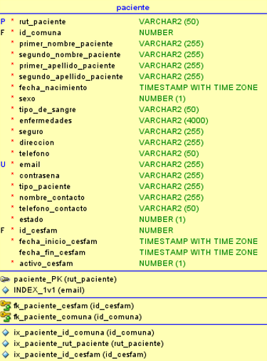
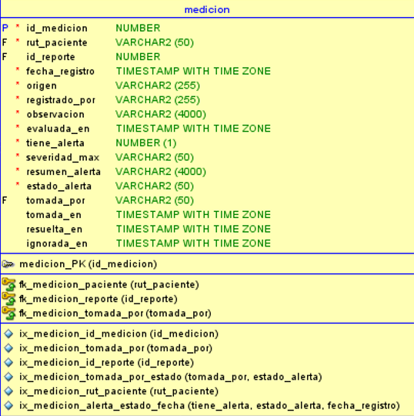
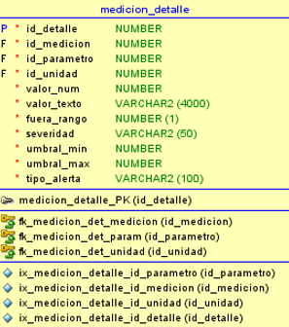
Modelo de datos
09-12-2025

Slide 14
09-12-2025
Elementos Analíticos a Incorporar
Índice de riesgo e incidencia de descompensaciones por comuna
Oportunidad de respuesta y cumplimiento de SLA de alertas por CESFAM
Patrones de medición y adherencia del paciente a los controles
Calcula un índice que combina casos nuevos y pacientes con alertas críticas recientes respecto a la población de cada comuna, permitiendo comparar el nivel de riesgo entre territorios. Incluye análisis de tendencias mensuales (cómo sube o baja el riesgo en el tiempo), ranking de comunas según nivel de criticidad y detección de “zonas calientes” donde se concentra la mayor carga de enfermedad para focalizar recursos y programas de salud.
Analiza los tiempos de resolución de alertas por CESFAM según su severidad (críticas, moderadas, leves), midiendo promedios, percentiles y porcentaje de alertas resueltas dentro del tiempo objetivo (SLA). Permite comparar mensualmente el desempeño entre centros, identificar CESFAM con mayores demoras, monitorear la evolución del cumplimiento en el tiempo y apoyar decisiones de gestión como reforzar equipos, ajustar turnos o rediseñar flujos de atención.
Evalúa la frecuencia y regularidad con que los pacientes registran sus mediciones (presión, glucosa, saturación, etc.), construyendo un índice de adherencia y detectando periodos de abandono o baja participación. Relaciona estos patrones con la aparición de alertas y permite comparar mes a mes segmentos de pacientes (por edad, patología o comuna), identificando grupos con mayor riesgo para planificar recordatorios, intervenciones educativas y acciones de seguimiento personalizado.

Slide 15







09-12-2025
Tecnologías | Herramientas
vite
SQLalchemy
Git
SMTP
React
PostgreSQL
FastAPI

Slide 16

09-12-2025
Resultados obtenidos

Slide 17

09-12-2025
Obstáculos

Slide 18

09-12-2025
DEMOSTRACIÓN DEL RESULTADO DEL PROYECTO

Slide 19

09-12-2025
COMENTARIO FINAL

Slide 20

09-12-2025
¿PREGUNTAS?

Slide 21
09-12-2025
MUCHAS GRACIAS

